Slide 1
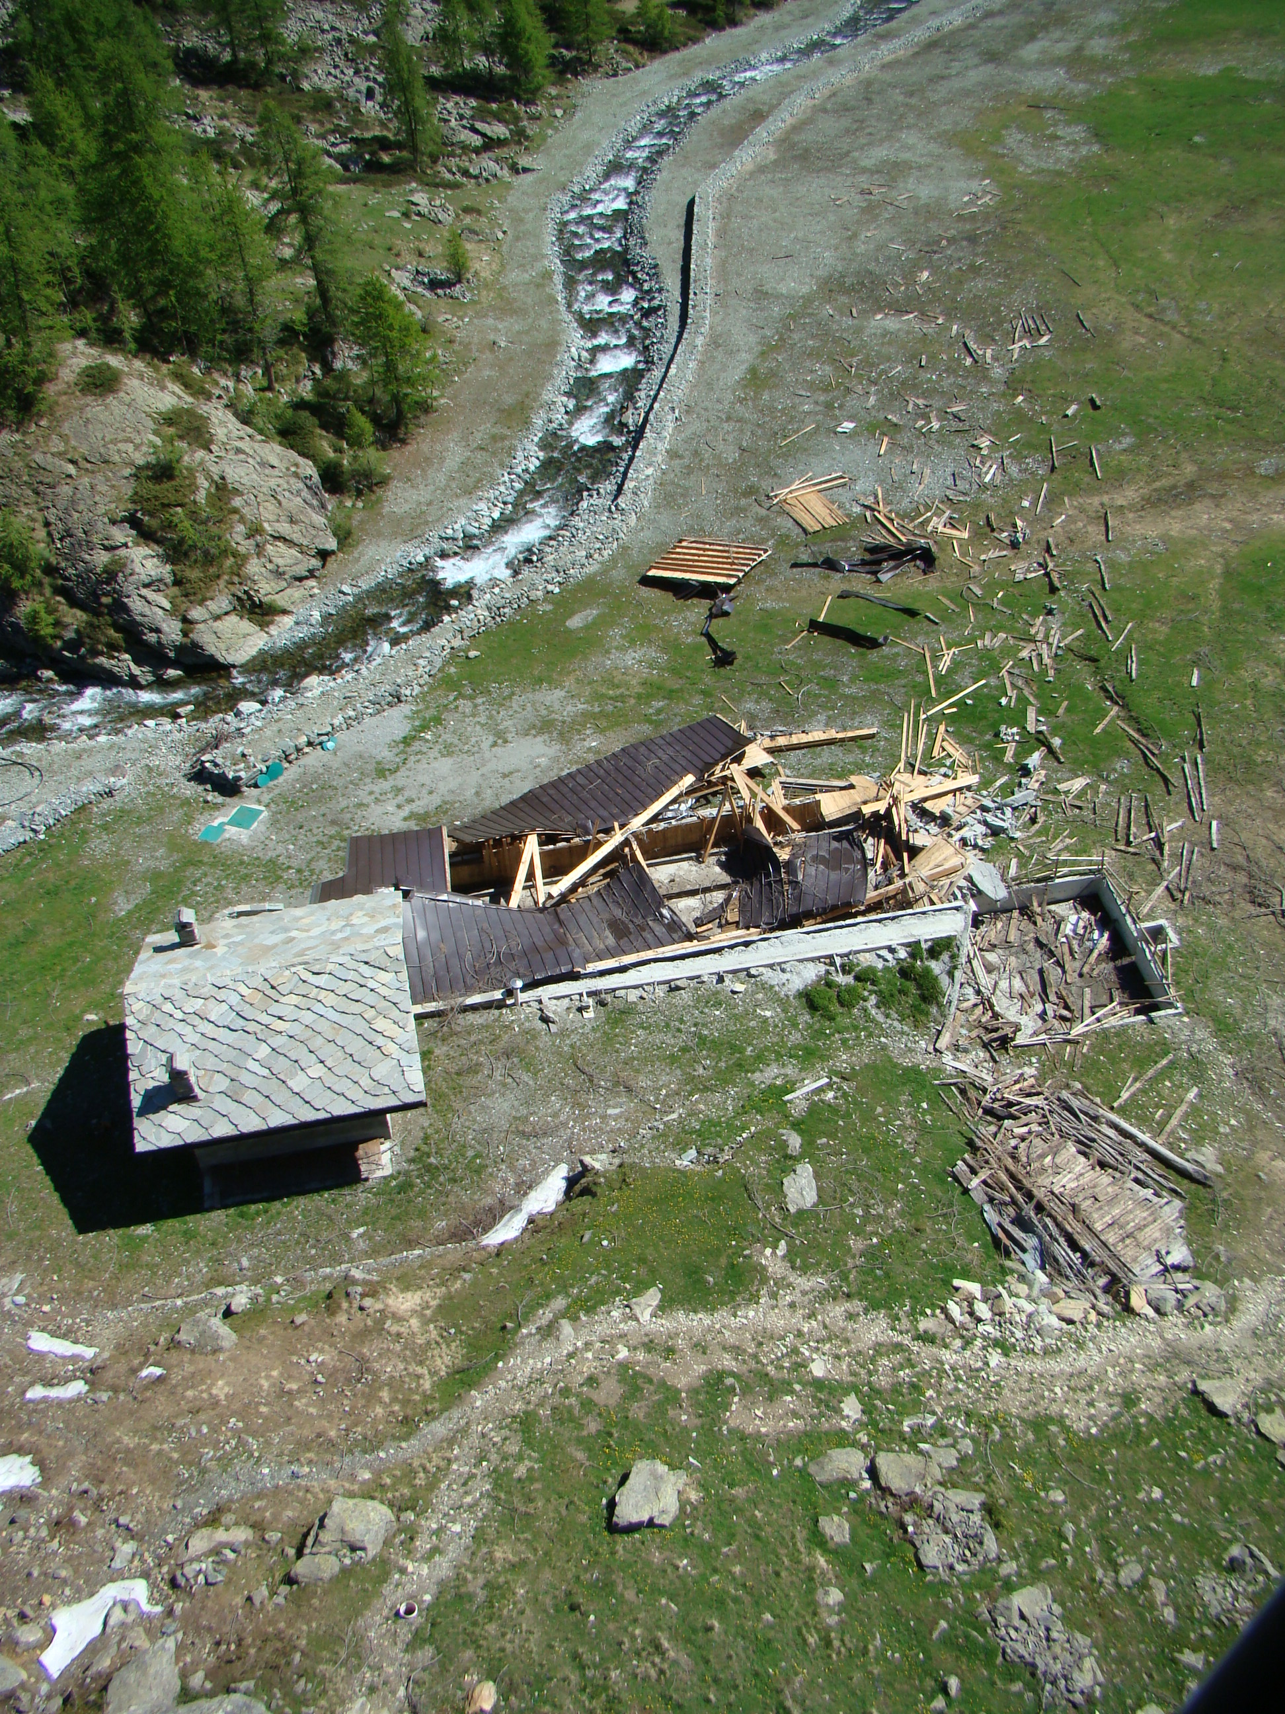
CORSO AINEVA – livello 3
PERIZIA DI INTERFERENZA
VALANGHIVA (P.I.V.)
23-24-25 Ottobre 2018
Villa Cameron
Località Villard
de La Palud, 1
Courmayeur (AO)
Informazioni ed iscrizioni:
Fondazione Montagna sicura
0165 897602
Email: formazione@fondms.org
www.fondazionemontagnasicura.org

Slide 2
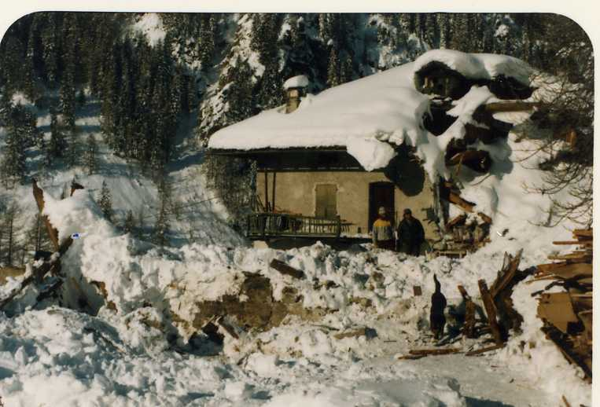
CORSO AINEVA – livello 3
PERIZIA DI INTERFERENZA
VALANGHIVA (P.I.V.)
Il corso si propone di fornire gli strumenti necessari alla redazione delle perizie di interferenza valanghiva.
Destinatari: tecnici interessati alla redazione delle perizie di interferenza valanghiva.
Periodo: il corso si svolgerà dal 23 al 25 ottobre 2018.
Durata: 24 ore (8 ore x 3 giornate).
Sede: Villa Cameron, località Villard de La Palud, 1 – Courmayeur (Valle d’Aosta).
Costo: 350,00 euro, IVA inclusa.
Crediti: Il corso prevede l’assegnazione di crediti formativi secondo le disposizioni degli ordini professionali che hanno aderito all’iniziativa.
La partecipazione al corso riconosce nr. 3CFP SDAF08 per la categoria dei Dott. Agronomi e Dott. Forestali/Rif Regolamento CONAF 3/2013.
Attestato: i partecipanti riceveranno un attestato di partecipazione.
Esame: il corso si conclude con un esame finale.
Contatti:
Fondazione Montagna sicura
0165 897602
Email: formazione@fondms.org
www.fondazionemontagnasicura.org

Slide 3
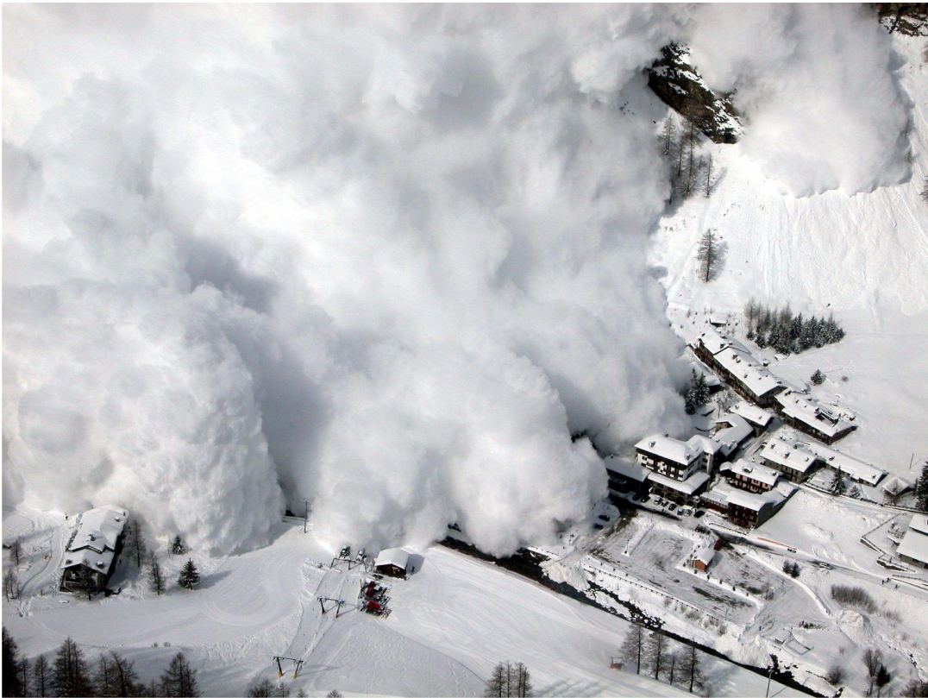
La P.I.V. è una relazione tecnica finalizzata ad analizzare l’interferenza del fenomeno valanghivo con interventi da realizzare su territorio soggetto a pericolosità valanghiva. Pertanto, riguarda l’analisi del fenomeno valanghivo, dell’intervento e della loro interazione.
Durante il corso verranno affrontati i vari aspetti da analizzare nella P.I.V. secondo le normative vigenti e in particolare la L.R. 11/98 – art. 37 della Regione Autonoma Valle d’Aosta fornendo basi teoriche supportate da esempi pratici ed esercitazioni con casi studio.
I° giorno
Normativa generale
di riferimento
P.I.V.: definizione e
livelli di approfondimento
Inquadramento area valanghiva: analisi morfologiche, vegetazionali, storiche
Analisi climatica/nivologica
Valutazione delle opere di difesa in relazione all'intervento previsto
Back-analysis dei danni causati da valanga radente e/o nubiforme
II° giorno
Concetti base di dinamica valanghiva
Rappresentatività delle simulazioni di dinamica valanghiva delle cartografie degli ambiti inedificabili
Scelta dati di input della valanga di progetto: profilo di scorrimento, area e altezza di distacco
Analisi dati di output: velocità, altezza di flusso, pressione
Interazione valanga radente/struttura: pressione dinamica e pressione statica
III° giorno
Interazione valanga nubiforme/struttura
Impatto della valanga su piccoli ostacoli
Dighe di contenimento e di deviazione a protezione della struttura
Indicazioni progettuali specifiche: parti strutturali e non strutturali, tipologia materiali, accorgimenti costruttivi
Iscrizioni:
Si prega di compilare il modulo in allegato e di farlo pervenire entro il 15 ottobre pv a Fondazione Montagna sicura al seguente indirizzo e-mail formazione@fondms.org o via fax allo 0165 89133. Il corso si attiverà qualora vi siano almeno 15 adesioni.

